Slide 1
UTFORDRINGER MAN MØTER SOM UNG/SVART/MANN
NYE REFLEKSJONER I FORSTÅELSEN AV SVART MASKULINITET
PRESENTASJON ©BABA BUNTU
Notes:
Introduksjon av presentasjonen, gi relevans og gyldighet til tematikken.

Slide 2
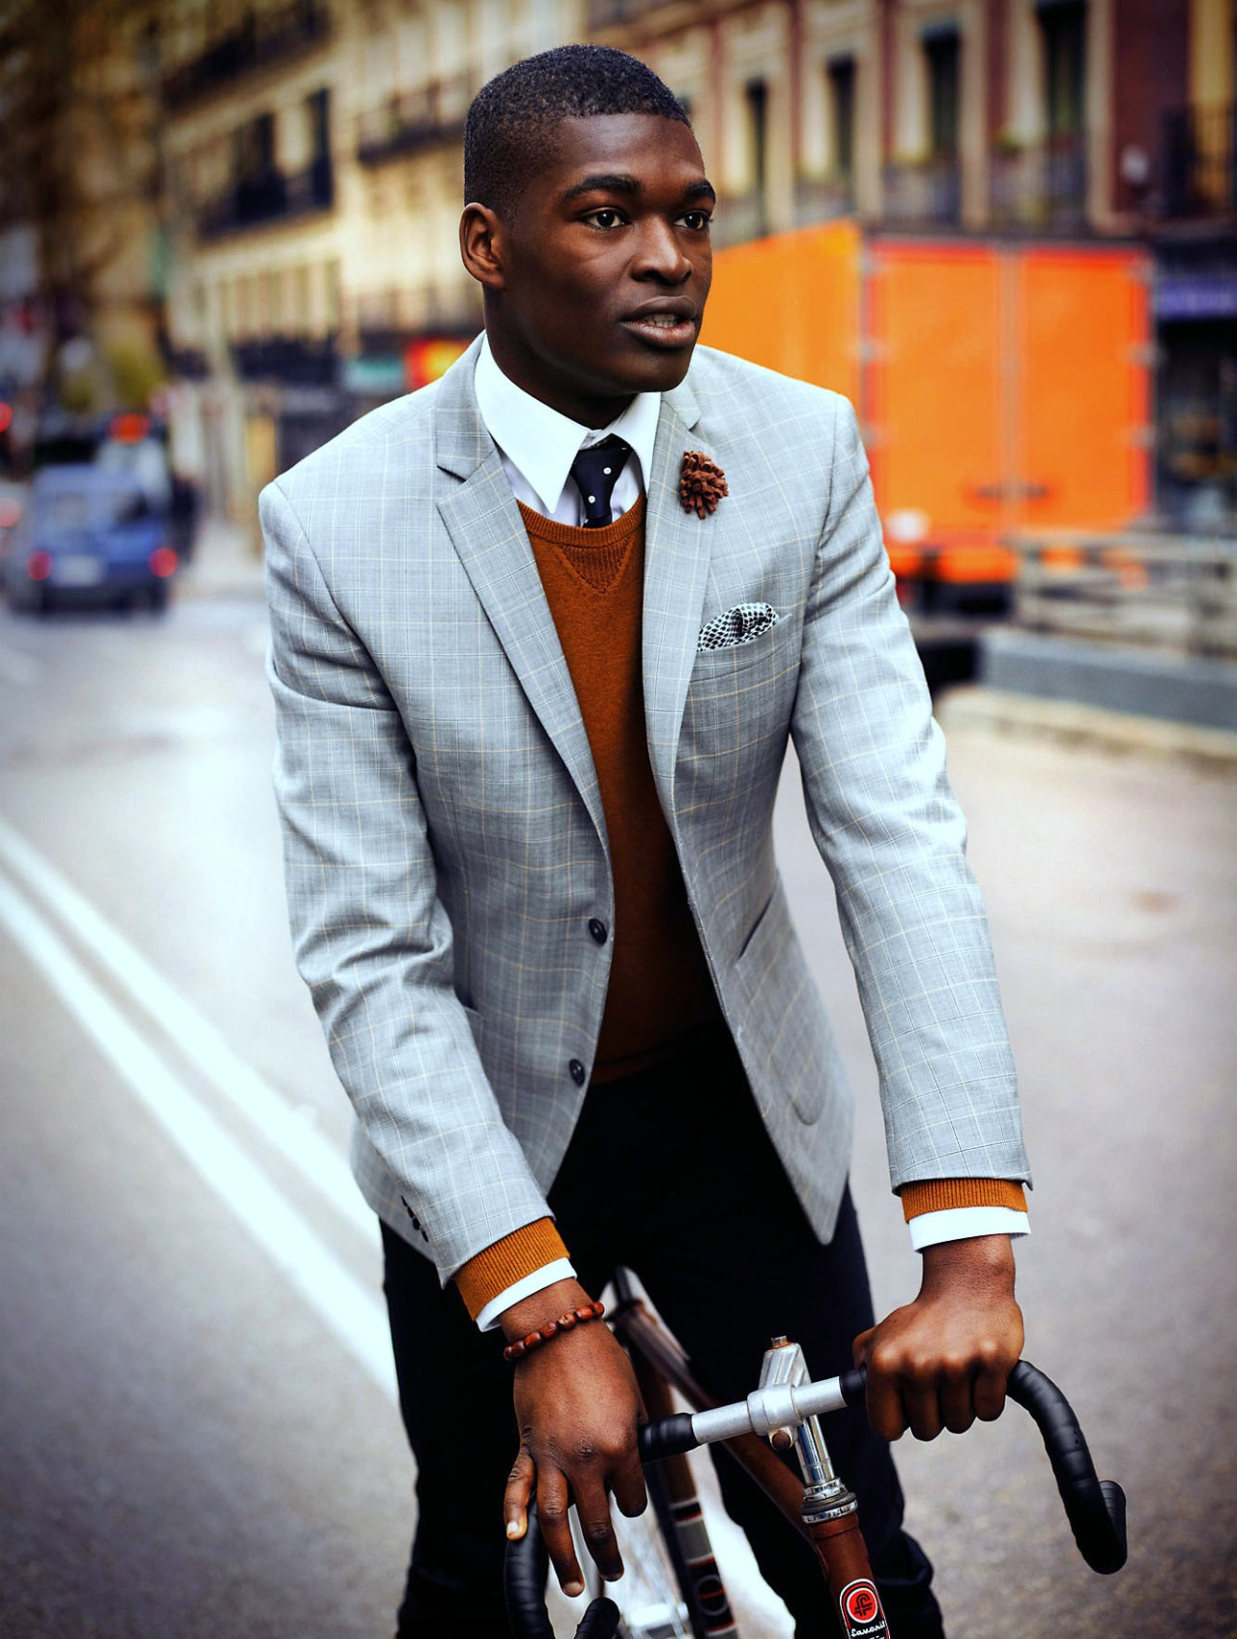
Å VÆRE SVART MANN…LETT ELLER VANSKELIG?
Dog / underdog
Lat
Utlending
Neger/nigger
Fattig
Overgriper
Arrogant
Farlig
Fysisk
Thug/Gangsta/Playa
Ikke-tilstedeværende far
Unyttig
Fattig
Usikker
Over-ambisiøs
Barnslig
Usynlig
Bundet/ufri
Maktesløs
I move slowly in the world, accustomed to aspiring no longer to appear- FRANTZ FANON
Frantz Fanon
Notes:
Provosere til refleksjon ved bruk av stereotype oppfatninger.
Legg til relevant henvisninger til nyhetssaker

Slide 3
Å VÆRE UNG
Notes:
Provosere til refleksjon ved å ta fatt i spørsmål folk i salen antakeligvis har: «Men er dette EGENTLIG en relevant problemstilling? Er ikke dette å nøre opp rundt en offer-rolle» etc

Slide 4
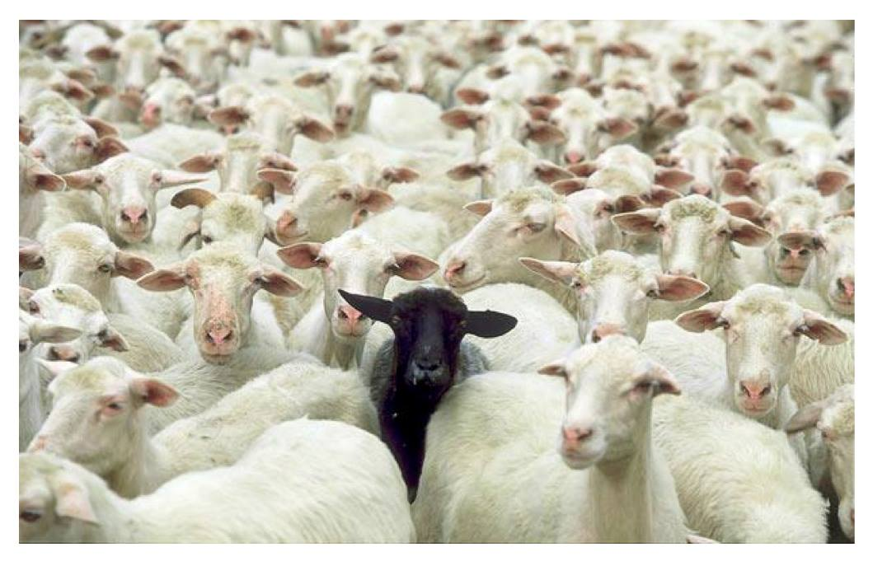
Å VÆRE SVART
Notes:
Provosere til refleksjon ved å ta fatt i spørsmål folk i salen antakeligvis har: «Men er dette EGENTLIG en relevant problemstilling? Er ikke dette å nøre opp rundt en offer-rolle» etc

Slide 5
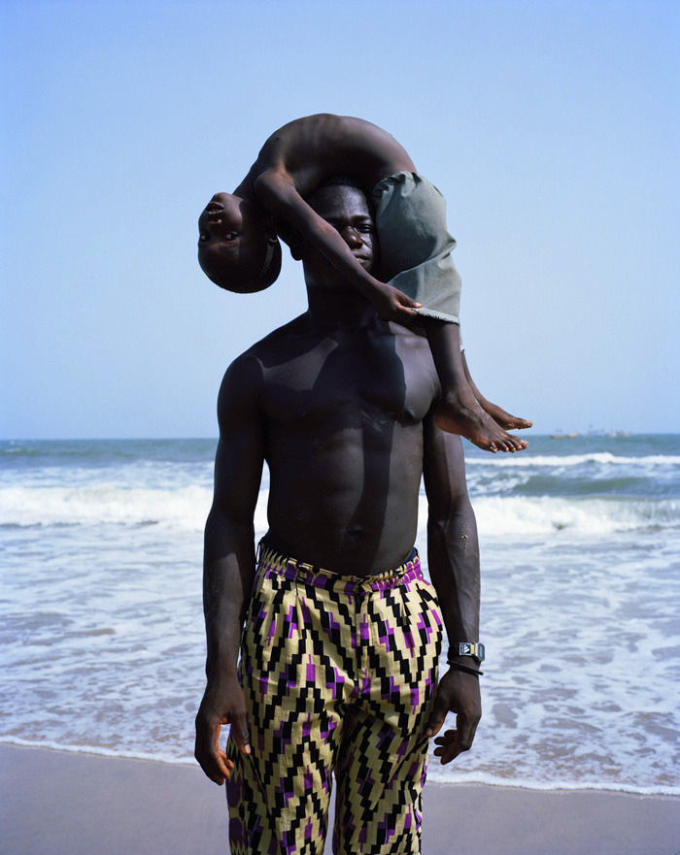
Å VÆRE MANN
Notes:
Provosere til refleksjon ved å ta fatt i spørsmål folk i salen antakeligvis har: «Men er dette EGENTLIG en relevant problemstilling? Er ikke dette å nøre opp rundt en offer-rolle» etc

Slide 6
HVA VIL DET SI Å VÆRE EN UNG/SVART/MANN?
Notes:
Provosere til refleksjon ved å ta fatt i spørsmål folk i salen antakeligvis har: «Men er dette EGENTLIG en relevant problemstilling? Er ikke dette å nøre opp rundt en offer-rolle» etc

Slide 7
UTDANNELSE = FRUSTRASJON?
Notes:
Provosere til refleksjon ved å ta fatt i spørsmål folk i salen antakeligvis har: «Men er dette EGENTLIG en relevant problemstilling? Er ikke dette å nøre opp rundt en offer-rolle» etc

Slide 8
ARBEIDSLØS+PENGELØS = KRIMINELL?
Notes:
Provosere til refleksjon ved å ta fatt i spørsmål folk i salen antakeligvis har: «Men er dette EGENTLIG en relevant problemstilling? Er ikke dette å nøre opp rundt en offer-rolle» etc

Slide 9
ARBEIDSLØS+PENGELØS = KRIMINELL?
Notes:
Provosere til refleksjon ved å ta fatt i spørsmål folk i salen antakeligvis har: «Men er dette EGENTLIG en relevant problemstilling? Er ikke dette å nøre opp rundt en offer-rolle» etc

Slide 10
FIT ELLER PHAT?
Notes:
Provosere til refleksjon ved å ta fatt i spørsmål folk i salen antakeligvis har: «Men er dette EGENTLIG en relevant problemstilling? Er ikke dette å nøre opp rundt en offer-rolle» etc

Slide 11
SEX MASKIN?
Notes:
Provosere til refleksjon ved å ta fatt i spørsmål folk i salen antakeligvis har: «Men er dette EGENTLIG en relevant problemstilling? Er ikke dette å nøre opp rundt en offer-rolle» etc

Slide 12
ALL ABOUT THE HUSTLE?
UTRO
LØGNAKTIG
USTABIL
IKKE-FORSØRGER
Notes:
Provosere til refleksjon ved bruk av stereotype oppfatninger.
Legg til relevant henvisninger til nyhetssaker

Slide 13
SVARTHET = IKKE MENNESKELIGHET?
Notes:
Provosere til refleksjon ved å ta fatt i spørsmål folk i salen antakeligvis har: «Men er dette EGENTLIG en relevant problemstilling? Er ikke dette å nøre opp rundt en offer-rolle» etc

Slide 14
HVEM ER JEG?
Notes:
Provosere til refleksjon ved å ta fatt i spørsmål folk i salen antakeligvis har: «Men er dette EGENTLIG en relevant problemstilling? Er ikke dette å nøre opp rundt en offer-rolle» etc

Slide 15
SIRKLER AV SMERTE / NÅR LIVET IKKE VIRKER Å VÆRE VERDT Å LEVE……
Notes:
Provosere til refleksjon ved å ta fatt i spørsmål folk i salen antakeligvis har: «Men er dette EGENTLIG en relevant problemstilling? Er ikke dette å nøre opp rundt en offer-rolle» etc

Slide 16
I WANNA GET HIGH….
Notes:
Provosere til refleksjon ved å ta fatt i spørsmål folk i salen antakeligvis har: «Men er dette EGENTLIG en relevant problemstilling? Er ikke dette å nøre opp rundt en offer-rolle» etc

Slide 17
TEMA
1. Utdanning, kunnskap og ferdigheter 2. Identitet og kultur 3. Arbeidsledighet, kriminalitet og entreprenørskap 4. Forhold og sex 5. Rasisme og diskriminering 6. Vold og overgrep 7. Farsrolle og familie 8. Fysisk helse 9. Mental helse 10. Rusing
Notes:
Provosere til refleksjon ved bruk av stereotype oppfatninger.
Legg til relevant henvisninger til nyhetssaker

Slide 18
Notes:
Tankekors: Forventer vi at undertrykte grupper skal «oppføre seg» uten å ville ta tak i de underliggende forholdene som skaper ubalanse (eks. forventer vi at en gruppe med unge svarte menn som utagerer voldelig skal «oppføre seg pent», men at det ikke skal gjøres omfattende endringer i samfunnet, hvor svarte menn møter fattigdom, arbeidsløshet og marginalisering?)

Slide 19
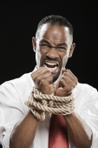
Notes:
Tankekors: Forventer vi at undertrykte grupper skal «oppføre seg» uten å ville ta tak i de underliggende forholdene som skaper ubalanse (eks. forventer vi at en gruppe med unge svarte menn som utagerer voldelig skal «oppføre seg pent», men at det ikke skal gjøres omfattende endringer i samfunnet, hvor svarte menn møter fattigdom, arbeidsløshet og marginalisering?)

Slide 20
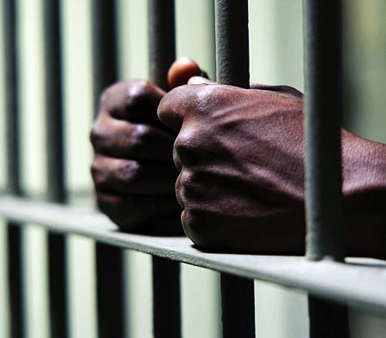
Notes:
Tankekors: Forventer vi at undertrykte grupper skal «oppføre seg» uten å ville ta tak i de underliggende forholdene som skaper ubalanse (eks. forventer vi at en gruppe med unge svarte menn som utagerer voldelig skal «oppføre seg pent», men at det ikke skal gjøres omfattende endringer i samfunnet, hvor svarte menn møter fattigdom, arbeidsløshet og marginalisering?)

Slide 21
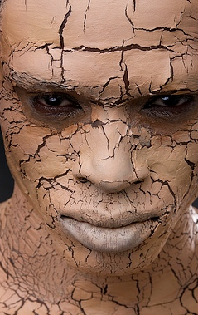
Notes:
Tankekors: Forventer vi at undertrykte grupper skal «oppføre seg» uten å ville ta tak i de underliggende forholdene som skaper ubalanse (eks. forventer vi at en gruppe med unge svarte menn som utagerer voldelig skal «oppføre seg pent», men at det ikke skal gjøres omfattende endringer i samfunnet, hvor svarte menn møter fattigdom, arbeidsløshet og marginalisering?)

Slide 22
Notes:
Tankekors: Forventer vi at undertrykte grupper skal «oppføre seg» uten å ville ta tak i de underliggende forholdene som skaper ubalanse (eks. forventer vi at en gruppe med unge svarte menn som utagerer voldelig skal «oppføre seg pent», men at det ikke skal gjøres omfattende endringer i samfunnet, hvor svarte menn møter fattigdom, arbeidsløshet og marginalisering?)

Slide 23
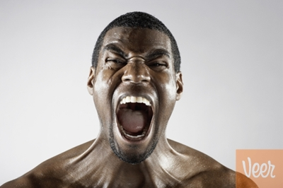
Notes:
Tankekors: Forventer vi at undertrykte grupper skal «oppføre seg» uten å ville ta tak i de underliggende forholdene som skaper ubalanse (eks. forventer vi at en gruppe med unge svarte menn som utagerer voldelig skal «oppføre seg pent», men at det ikke skal gjøres omfattende endringer i samfunnet, hvor svarte menn møter fattigdom, arbeidsløshet og marginalisering?)

Slide 24
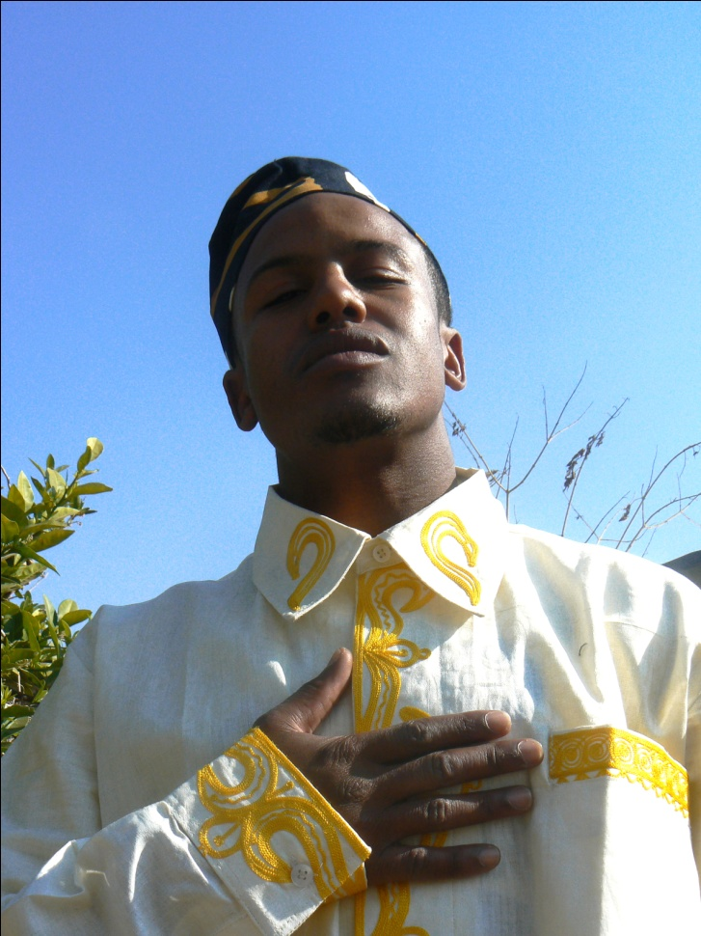
Notes:
Tankekors: Forventer vi at undertrykte grupper skal «oppføre seg» uten å ville ta tak i de underliggende forholdene som skaper ubalanse (eks. forventer vi at en gruppe med unge svarte menn som utagerer voldelig skal «oppføre seg pent», men at det ikke skal gjøres omfattende endringer i samfunnet, hvor svarte menn møter fattigdom, arbeidsløshet og marginalisering?)

Slide 25
HVA KAN GJØRES FOR Å SKAPE ENDRING?
Notes:
Tankekors: Forventer vi at undertrykte grupper skal «oppføre seg» uten å ville ta tak i de underliggende forholdene som skaper ubalanse (eks. forventer vi at en gruppe med unge svarte menn som utagerer voldelig skal «oppføre seg pent», men at det ikke skal gjøres omfattende endringer i samfunnet, hvor svarte menn møter fattigdom, arbeidsløshet og marginalisering?)

Slide 26
BE THE CHANGE!
Notes:
Anerkjennelse av at arbeidet krever mot til å gå inn på «vanskelige temaer» og utfordrer fagpersoners EGNE holdninger, verdier og kunnskapsnivå

Slide 27
TAKE CHARGE OF YOUR FUTURE!

